Slide 1








UBND QUẬN DƯƠNG KINH
TRƯỜNG TIỂU HỌC ANH DŨNG
HOẠT ĐỘNG TRẢI NGHIỆM
Bài 16: Ứng xử khi được nhận quà ngày Tết (tiết 2)

Slide 2
THỰC HÀNH

Slide 3

Hoạt động 3
Sắm vai xử lí tình huống

Slide 4
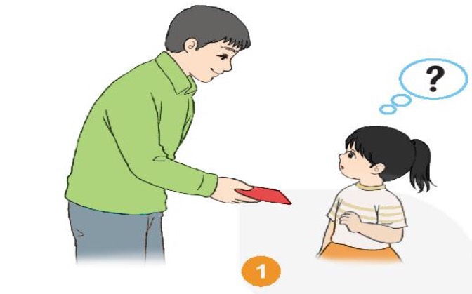
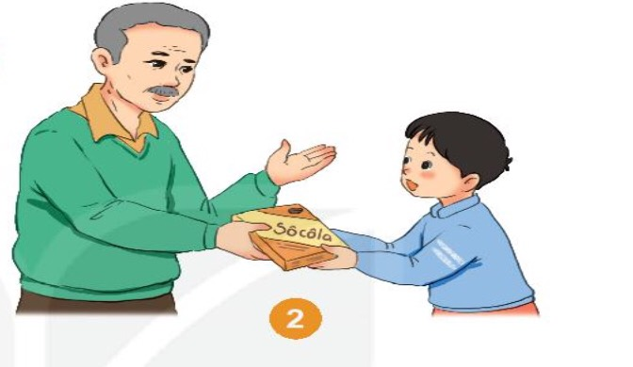
1. Em đón nhận phong bì lì xì /quà tặng như thế nào?
2. Em sẽ nói gì với người tặng quà cho em ?

Slide 5
VẬN DỤNG

Slide 6

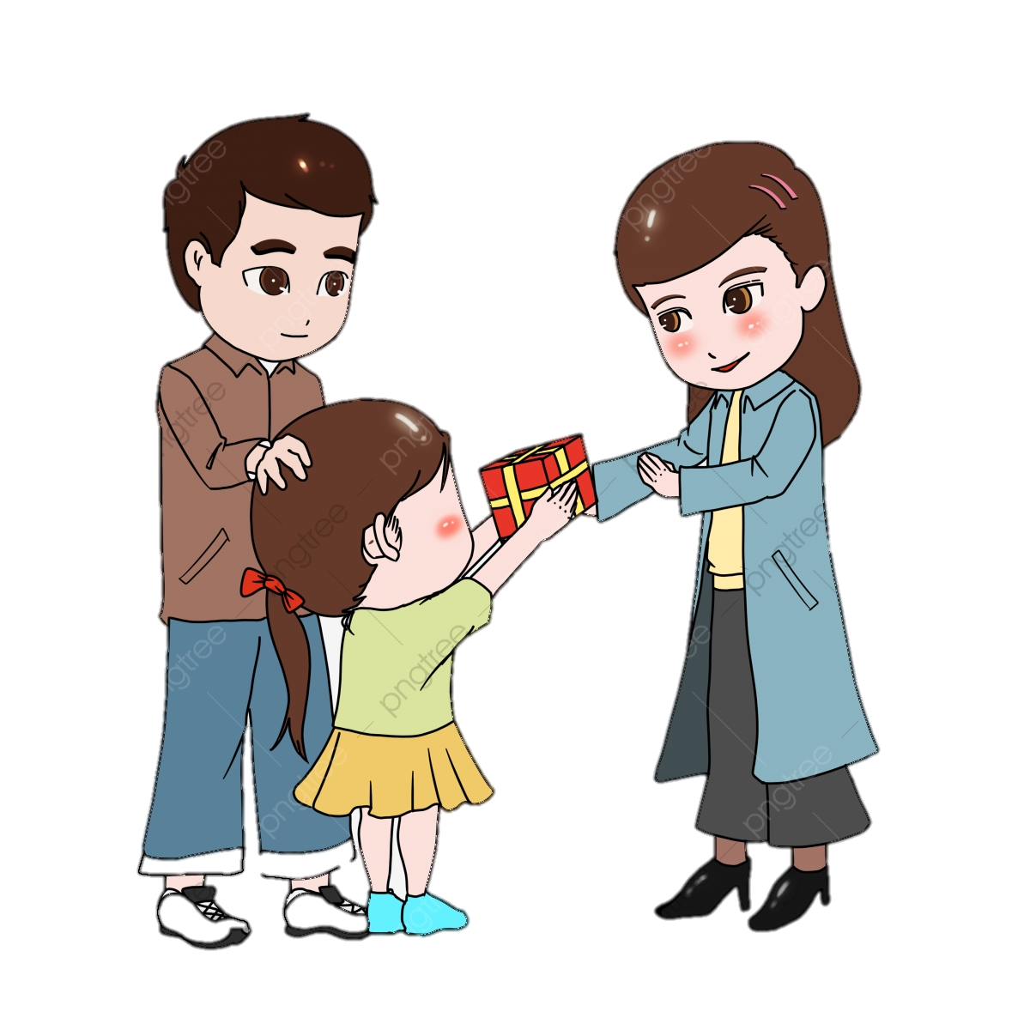
Hoạt động 4
Thể hiện cảm xúc phù hợp khi được tặng quà.

Slide 7
TỔNG KẾT
+ Mừng tuổi, tặng quà trong dịp Tết là một phong tục đẹp. Khi mừng tuổi, tặng quà mọi người mong muốn những người được mừng tuổi may mắn cả năm.
+ Khi được mừng tuổi em cần :
Đón nhận bằng hai tay.
Đầu hơi cúi xuống.
Nói lời cảm ơn với người mừng tuổi em.

